Slide 1
Государственное бюджетное профессиональное образовательное учреждение Нижегородский автомеханический техникум
Курсовой проект
На тему: Разработка приложения для работы с базой данных «Магазин музыкальных инструментов»
Выполнил студент гр. 20-13
А. И. Макаров
Преподаватель
Г. Н. Атмайкина

Slide 2
Введение
В деловой и личной сфере часто приходится работать с данными из разных источников, каждый из которых связан с определенным видом деятельности. Для координации всех этих данных необходимы определенные знания и организационные навыки.
Базы данных были созданы изначально с одной единственной целью - это применение полученной информации для её систематизации. База данных представляет собой набор информации, которая хранится постоянно, систематизируется и которую спустя какое-то время обновляют и пополняют новыми данными.
Целостность базы данных - соответствие имеющейся в базе данных информации её внутренней логике, структуре и всем явно заданным правилам. Каждое правило, налагающее некоторое ограничение на возможное состояние базы данных, называется ограничением целостности.
Тема курсового проекта - «Разработка приложения для работы с базой данных «Магазин музыкальных инструментов», в курсовом проекте рассматривается задача учета каталога музыкальных инструментов.
Целью курсового проекта является разработка приложения для работы с базой данных.
Для достижения цели надо выделить главные задачи:
Разработать базу данных.
Разработать интерфейс для использования на предприятии.
Рассмотреть возможность реализации базы данных.

Slide 3
Характеристика технических средств для решения поставленной задачи
Технические характеристики ПК:
Видеокарта: NVIDIA GeForce GTX 1060 (6 гб Видеопамяти).
Процессор: AMD Ryzen 5 2600.
Материнская плата: ASUS ROG B450-F Gaming.
Оперативная память: Kingston Hyper X Predator 8 гб – 2x (16гб RAM).

Slide 4
Характеристика программных средств для решения поставленной задачи
Программные средства (ПС) - это компьютерные (машинные) программы, представленные на языке программирования или в машинном коде описания действий, которые должна выполнить электронно-вычислительная машина в соответствии с алгоритмом решения конкретной задачи или группы задач.
Для решения задачи использовались:
Microsoft Visual Studio - линейка продуктов компании Microsoft, включающих интегрированную среду разработки программного обеспечения и ряд других инструментальных средств. Данные продукты позволяют разрабатывать как консольные приложения, так и приложения с графическим интерфейсом, в том числе с поддержкой технологии Windows Forms, а также веб-сайты, поддерживаемых Windows, Windows Mobile, Windows CE, NET Framework, Xbox, Windows Phone .NET Compact Framework и Silverlight.
Microsoft Office Access или просто Microsoft Access - реляционная система управления базами данных (СУБД) корпорации Microsoft. Входит в состав пакета Microsoft Office. Имеет широкий спектр функций, включая связанные запросы, связь с внешними таблицами и базами данных. Благодаря встроенному языку VBA в самом Access можно писать приложения, работающие с базами данных. Система базы данных в MS Access представляет собой совокупность инструментов для ввода, хранения, просмотра, выборки и управления информацией. К этим средствам относятся таблицы, формы, отчеты, запросы. Система управления базами данных (СУБД) являются едва ли не самым распространенным видом программного обеспечения. СУБД имеют более чем тридцатилетнюю историю развития с сохранением преемственности и устойчивых традиций. Идеологическая ценность СУБД объясняется тем, что в основе программ такого рода лежит концепция модели данных, то есть некоторой абстракции представления данных.
C# - объектно-ориентированный язык программирования общего назначения. Разработан в 1998-2001 годах группой инженеров Microsoft под руководством Андерса Хейлсберга и Скотта Вильтаумота как язык разработки приложений для платформы Microsoft .NET Framework и .NET Core.
C# относится к семье языков с C-подобным синтаксисом, из них его синтаксис наиболее близок к C++ и Java. Язык имеет статическую типизацию, поддерживает полиморфизм, перегрузку операторов (в том числе операторов явного и неявного приведения типа).

Slide 5
Постановка задачи
1 Создать средствами СУБД MS Access базу данных «Магазин музыкальных инструментов»:
произвести анализ предметной области;
выбрать структуру таблиц;
определить внешние и первичные ключи;
определить схему (связи) базы данных;
ввести данные в таблицы.
Установить связи между таблицами можно как в СУБД, так и в процессе разработки прикладной программы.
2 Разработать прикладную программу на C# в среде разработки приложений Visual Studio, которая будет служить интерфейсом для работы с созданной базой данных и реализовывать следующие возможности:
просмотр данных из таблиц;
редактирование данных в таблицах;
добавление новых данных;
удаление данных;
осуществление поиска (фильтрация данных).
Редактирование данных и заполнение новыми данными должны происходить в отдельных формах (окнах программы).

Slide 6
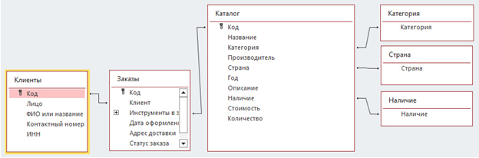
Схема данных

Slide 7
Взаимосвязь программных модулей
main.cs - Главная форма, содержащая вкладки со всеми таблицами
add_in_catalog.cs - Форма добавления записей в таблицу Каталог
add_in_category.cs - Форма добавления записей в таблицу Категория
add_in_availability.cs - Форма добавления записей в таблицу Наличие
add_in_country.cs - Форма добавления записей в таблицу Страна
add_in_clients.cs - Форма добавления записей в таблицу Клиенты
add_in_orders.cs - Форма добавления записей в таблицу Заказы
change_in_catalog.cs - Форма изменения записей в таблице Каталог
change_in_category.cs - Форма изменения записей в таблице Категория
change_in_availability.cs - Форма изменения записей в таблице Наличие
change_in_country.cs - Форма изменения записей в таблице Страна
change_in_clients.cs - Форма изменения записей в таблице Клиенты
change_in_orders.cs - Форма изменения записей в таблице Заказы

Slide 8
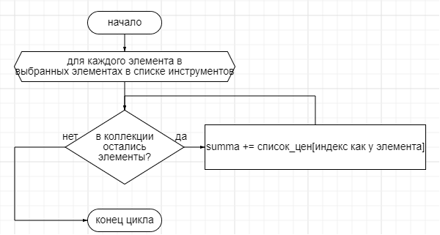
Описание программного модуля
Программный модуль суммирования срабатывает при нажатии кнопки «Добавить» на форме добавления в таблицу «Заказы». При открытии самой формы, создается список инструментов, которые можно выбрать в элементе формы CheckedListBox, и список типа данных decimal, содержащий в себе цены на данные инструменты. Индекс инструмента в элементе CheckedListBox и индекс его цены в списке цен - одинаковы. Выбрав нужные товары и нажав «Добавить», модуль суммирования проверяет индексы только выбранных товаров и сопоставляет их с ценами в списке цен по такому же индексу. Вследствие чего, при каждой итерации цикла, к общей переменной summa прибавляется цена выбранного товара.

Slide 9
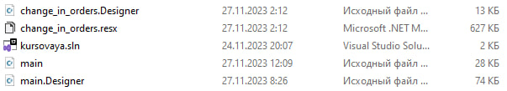

Руководство пользователя
Запустить проект «kursovaya.sln».
Сменить разрядность на x64, если не получилось запустить, то на x86.
Если их нет, то добавить.

Slide 10
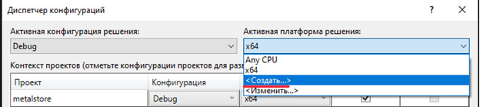
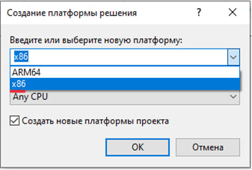

Создание конфигурации в диспетчере конфигураций

Slide 11
Запуск программы
Чтобы запустить программу, нужно нажать на кнопку «Пуск».
После нажатия данной кнопки, откроется программа.

Slide 12
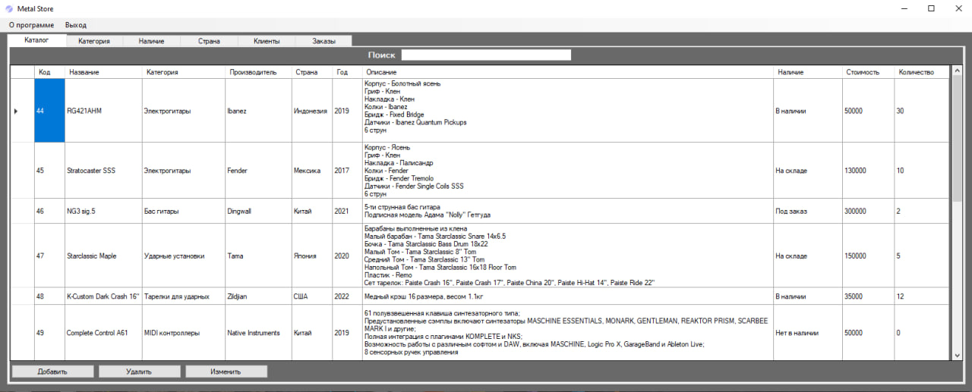
Главная форма программы
После запуска программы, открывается главное окно просмотра таблиц, которые можно переключать по вкладкам с соответствующим названием таблицы.
Также в каждой вкладке таблицы присутствуют кнопки для добавления, удаления, изменения и поиска записей в соответствующей таблице.
1
2
2
2
2

Slide 13
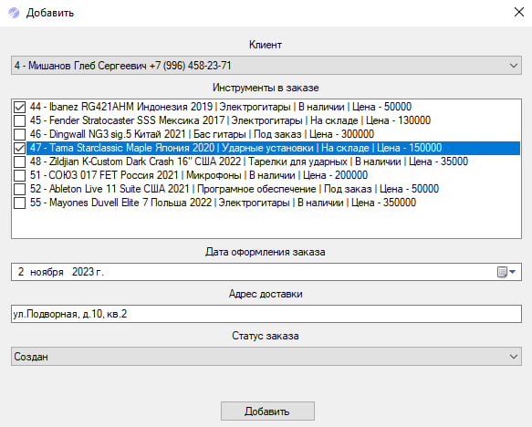
Добавление записи
Для того чтобы добавить запись в таблицу следует нажать на кнопку «Добавить», после чего откроется новое окно с формой на добавление записи в ту таблицу, на вкладке которой была нажата кнопка «Добавить».

Slide 14
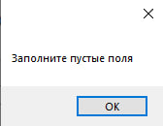
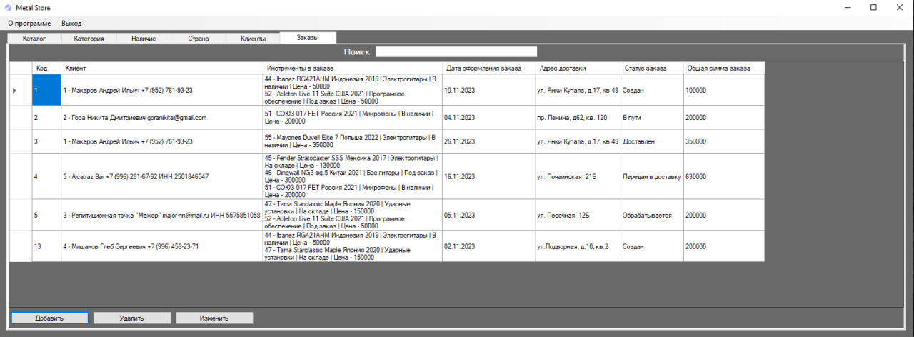
Если заполнены не все поля ввода данных, высветится окно с сообщением, о том, что не все поля заполнены.
При нажатии на кнопку «Добавить» запись будет добавлена в таблицу и таблица автоматически обновится.

Slide 15
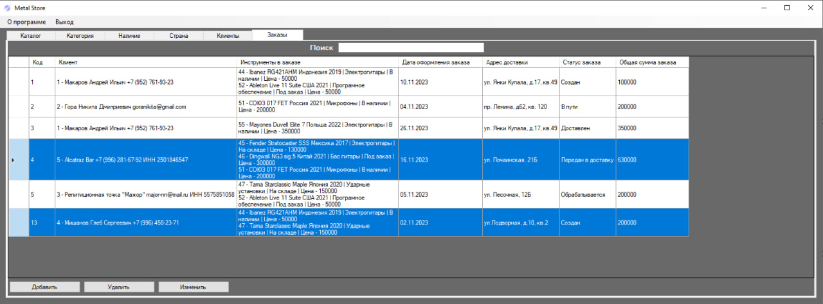
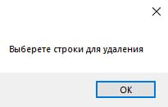
Удаление записи
Чтобы удалить запись или записи из таблицы, следует выбрать в таблице строку или несколько строк в самой первой пустой ячейке слева, затем нажать кнопку «Удалить».
Если выбрана не строка или несколько строк, а ячейка, при нажатии «Удалить» – высветится окно с сообщением о том, что строка или строки не выбраны.

Slide 16
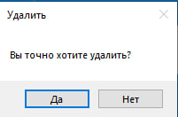
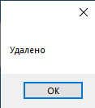
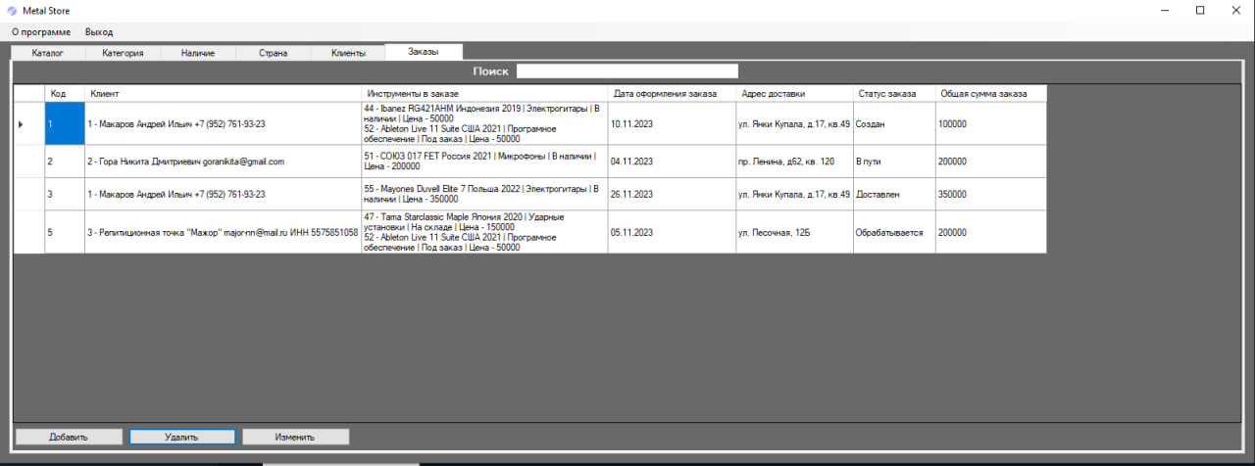
Нажав «Удалить» открывается диалоговое окно с вопросом для пользователя. При нажатии «Нет» - диалоговое окно закроется, записи не удалятся. При нажатии «Да» - высветится окно с сообщением «Удалено», записи удалятся, таблица автоматически обновится.

Slide 17
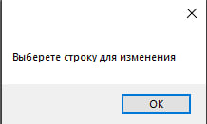
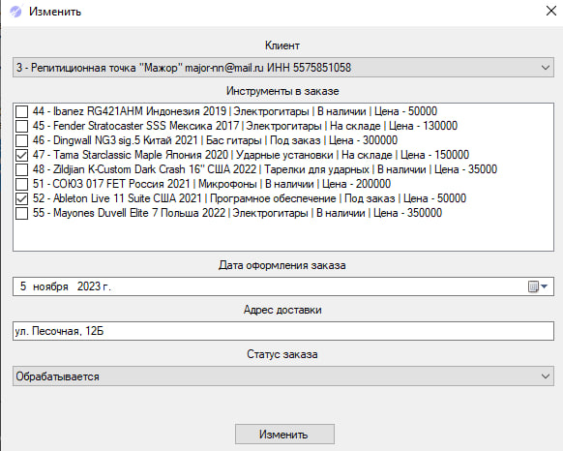
Изменение записи
Чтобы изменить запись в таблице, следует выбрать только одну строку для изменения в таблице, так же, как при удалении. Если выбрать не строку, а ячейку, при нажатии «Изменить» высветится окно с сообщением о том, что строка не выбрана.
Если строка выбрана правильно, при нажатии «Изменить» откроется окно с вводом новых данных в выбранную запись. Данные в выбранной записи заполняют поля ввода данных автоматически, поэтому пользователь может изменить данные на новые.

Slide 18
Если не все поля ввода данных будут заполнены – высветится окно с сообщением, о том, что не все поля ввода заполнены.
После ввода новых данных, следует нажать кнопку «Изменить», после чего изменяемая запись в таблице получит новые данные и таблица автоматически обновится.

Slide 19
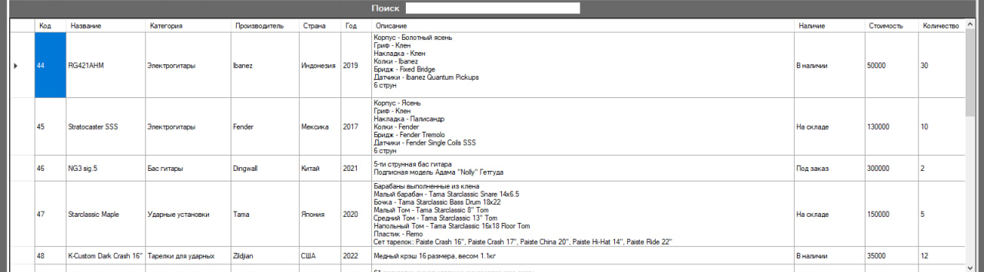
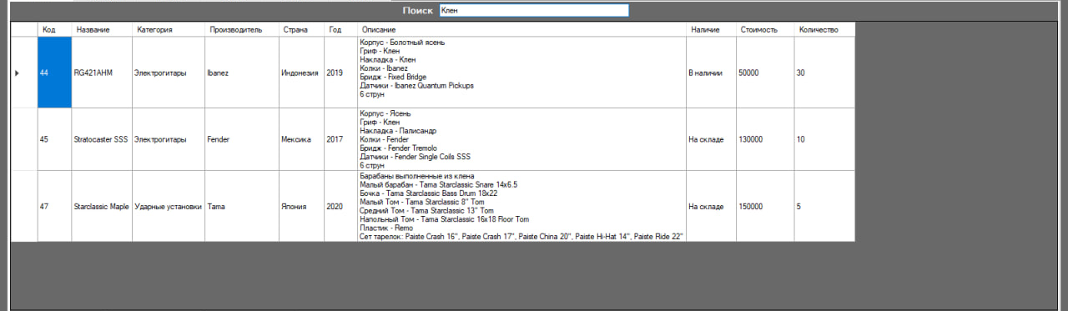
Поиск записей
Для осуществления поиска по таблице, необходимо в текстовое поле, которое находится рядом с надписью «Поиск», ввести нужное искомое значение и нажать клавишу «Enter» на клавиатуре. Чтобы убрать результаты поиска и вернуть таблицу в исходное состояние, следует стереть все из текстового поля, и таблица приобретет прежний вид.

Slide 20
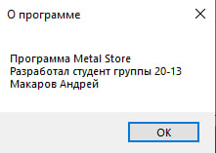
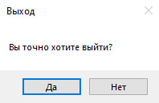
Верхнее меню программы
В верхнем меню программы находятся две кнопки – «О программе» и «Выход».
При нажатии «О программе» открывается окно с информацией о названии программы и авторе.
При нажатии «Выход» открывается диалоговое окно с вопросом для пользователя. При нажатии «Нет» - диалоговое окно закроется, а программа продолжит работу. При нажатии «Да» - программа полностью закроется.

Slide 21
Заключение
Результатом выполнения курсового проекта стало разработанное приложение «Metal Store» в котором можно просматривать все доступные таблицы, взаимодействовать с ними: добавлять, удалять, изменять записи благодаря кнопкам, а также использовать поиск по всем таблицам.
В ходе подготовки проекта была проведена работа с каталогом, заказами и клиентами музыкального магазина.
В процессе выполнения курсового проекта был проведён анализ предприятия, на основе которого был выверен оборот музыкального оборудования в данном магазине. Кроме того, приобретены навыки для расчёта поставок музыкального оборудования, и их наличие на складе магазина.
В процессе разработки курсового проекта были выявлены минусы программы — это недостаточная автоматизация программы.

